Slide 1





HOTARUS

Slide 2
Agenda
Introducción al giro del negocio.
Requerimientos del cliente.
Requerimientos de adquisición.
Metodología de desarrollo.
Análisis de aplicaciones ya existentes.
Conclusiones
Todo el proceso semanal se registra en GitHub bajo invitación.

Slide 3









Hola!
Somos Hotarus , equipo de desarrollo enfocado a sistemas de información.
Te mostraremos nuestro siguiente sistema en desarrollo……

Slide 4


1.
Introducción
Comencemos!

Slide 5

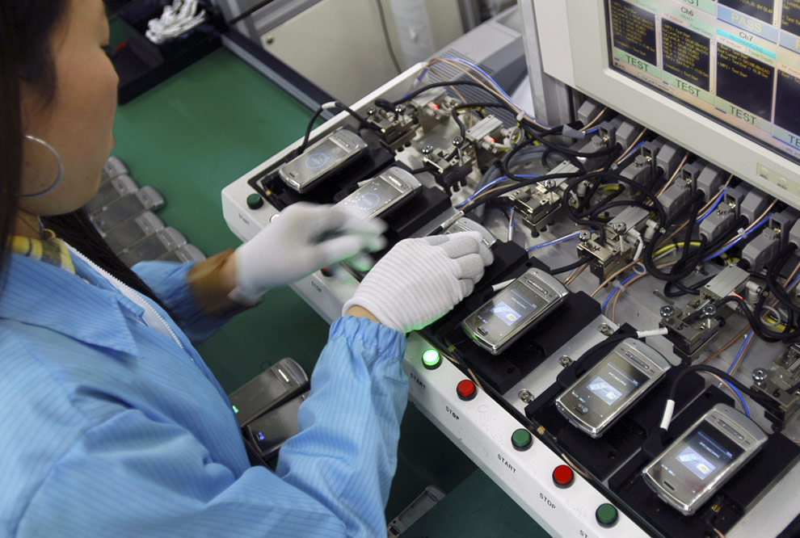
Que proponemos?
SISTEMA PARA LA GESTIÓN DE CONSTRUCCIÓN DE TELÉFONOS
Datos

Slide 6

Giro de Negocio
Infraestructura tecnológica.
Soluciones digitales.
Manejo de data.
Mantenimiento.

Slide 7
2.
Requerimientos
Comencemos!

Slide 8

Cliente
F1.0 Gestionar Empleado
F2.0 Gestionar Proveedor
F3.0 Gestionar Suministro
F4.0 Gestionar Ensamblador
F5.0 Gestionar Diseño
F6.0 Gestionar Verificador
F7.0 Gestionar Pedido

Slide 9

Adquisicion
Hardware
Procesador: Intel Core2 Duo E4500, AMD Athlon 64 X2 Dual Core 3600
Memoria: 2 GB de RAM
Almacenamiento: 2GB de espacio disponible
Monitor
Teclado
Mouse
250$ – 400$

Slide 10
Adquisicion
Software
Windows 10
173$ Básica – Home
309$ Versión Pro
Servicio BBDD
Ideal – 32,27$/mes
Proyección 1900/mes
206$ – 2200$

Slide 11
3.
Metodologia
Comencemos!

Slide 12
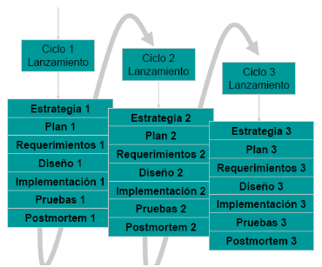
Team software Process - TSP
Plan de minicascadas que se pueden retroalimentar

Slide 13
Equipo de Trabajo
ROL | NOMBRE
Líder de Grupo y Administrador de configuración. | Emiliano Zúñiga
Administrador de Desarrollo | Juan Araque
Administrador de Planificación | Darío Figueroa
Administrador de Calidad | Alex Valverde

Slide 14
Equipo de Trabajo
Funciones
Liber del equipo: Emiliano Zúñiga
Es el encargado de dirigir al equipo, se asegura que todos reporten sus datos de los procesos y ejecuten su trabajo de la manera que se planeó. También realiza reportes en un tiempo establecido para observar el avance del equipo.
Administrador de Desarrollo: Cristóbal Araque
Guiar al equipo en el desarrollo de un producto de calidad mediante el uso adecuado de los métodos de diseño.
Analizar estimaciones de trabajo durante el ciclo y ajustar debidamente la carga laboral para establecer una relación balanceada entre ciclos.

Slide 15
Equipo de Trabajo
Funciones
Administración de Planificación: Darío Figueroa
Guiar al equipo en el seguimiento de un plan detallado para el desarrollo de un producto de alta calidad.
Generar un plan de trabajo de equipo que equilibre la carga laboral de los integrantes y no supere el tiempo límite establecido.
Documentar los datos semanales de las tareas realizadas y comparar con lo planificado para ofrecer una retroalimentación al equipo.
Administrador de Calidad: Alexander Valverde
Verificar que tanto la documentación como el producto desarrollado cumpla con los estándares propuestos.
Registrar los errores encontrados cada semana y en caso de ser necesario corregir con el equipo de forma inmediata.

Slide 16
Equipo de Trabajo
Funciones
Administrador de Configuración: Emiliano Zúñiga
Proveer al equipo con las herramientas necesarias para el desarrollo del proyecto.
Estar dispuesto a ayudar al equipo en caso de que exista una falta de conocimiento de las herramientas utilizadas.
Participar en la mesa de cambios en caso de que se necesite alterar de una forma mayor al proyecto.

Slide 17
4.
Aplicaciones ya existentes
Comencemos!

Slide 18

Aplicaciones ya existentes
En si no existe un sistema visible de gestión como el que estamos desarrollando, sin embargo, decidimos usar como base la compañía Huawei ya que nos da una idea de como se maneja toda la data para llegar a manufacturar un teléfono cada 28,5 segundos.
Nuestro sistema se encarga de automatizar los procesos de comunicación entre clientes y proveedores, así como la aprobación de los diseños enviados y la manufactura de dichos diseños en nuestras instalaciones, para ayudar a las empresas.

Slide 19
5.
Conclusiones
Comencemos!

Slide 20
Conclusiones
Los costos en las infraestructuras de TI pueden aumentar siempre que el sistema requiera de mayores recursos a su vez que la empresa mantenga un crecimiento constante
Considerar todos los escenarios posibles para el funcionamiento de nuestro proyecto y el analizar como se parece a otros sistemas en el mercado nos ayuda a entender que tan único es nuestro desarrollo y que tan lejos podemos llevarlo, de la misma manera las limitaciones que tenemos son importantes a considerar debido a que en la actualidad este seria un proyecto muy grande, pero de cierta manera necesario.
La documentación previa a la codificación de un sistema es la base fundamental en todo proceso de desarrollo.

Slide 21

Gracias!
Alguna duda?

